Slide 1
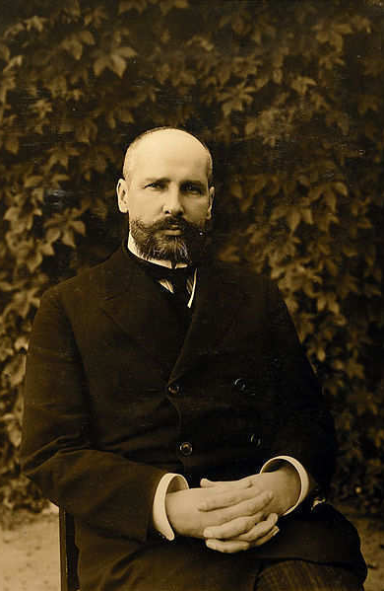
Столипін Петро Аркадійович
Підготувала:
Учениця 10 класу
СЗШ № 37
м. Дніпропетровська
Шуміліна Олександра

Slide 2
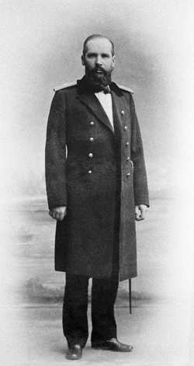
Зміст
Столипін Петро Аркадійович.
Біографія.
Політична діяльність.
Аграрна реформа.
Політика проти інородців.
Смерть Столипіна.

Slide 3
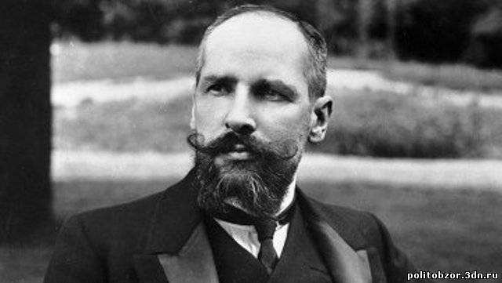
Столипін Петро Аркадійович
(14 квітня 1862 — 18 вересня 1911)
Російський державний діяч,прем'єр-міністр (1906 –1911). Столипін проводив жорстку політику на укріплення самодержавства, розпустив Думу, увів військово-польові суди, обмежував політичні свободи. Будучи російським націоналістом, вів боротьбу з національними автономіями. Розпочаваграрну реформу, що не була доведена до кінця. Правління Столипіна відзначалось жорстокими репресіями.

Slide 4
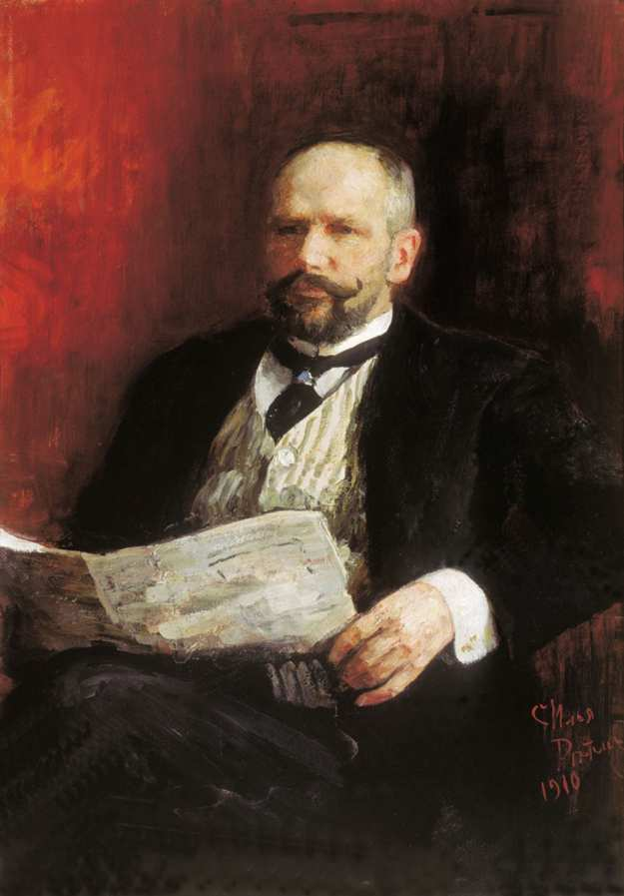
Біографія
Походив із старовинного дворянського роду.
1884 — закінчив природничий факультет Петербурзького університету.
1902 — гродненський губернатор.
1903.06 — губернатор Саратовської губернії.
1906.04 — призначений міністром внутрішніх справ.
1906.06 — призначений головою Ради Міністрів.
Портрет Іллі Рєпіна,
1910 р.

Slide 5
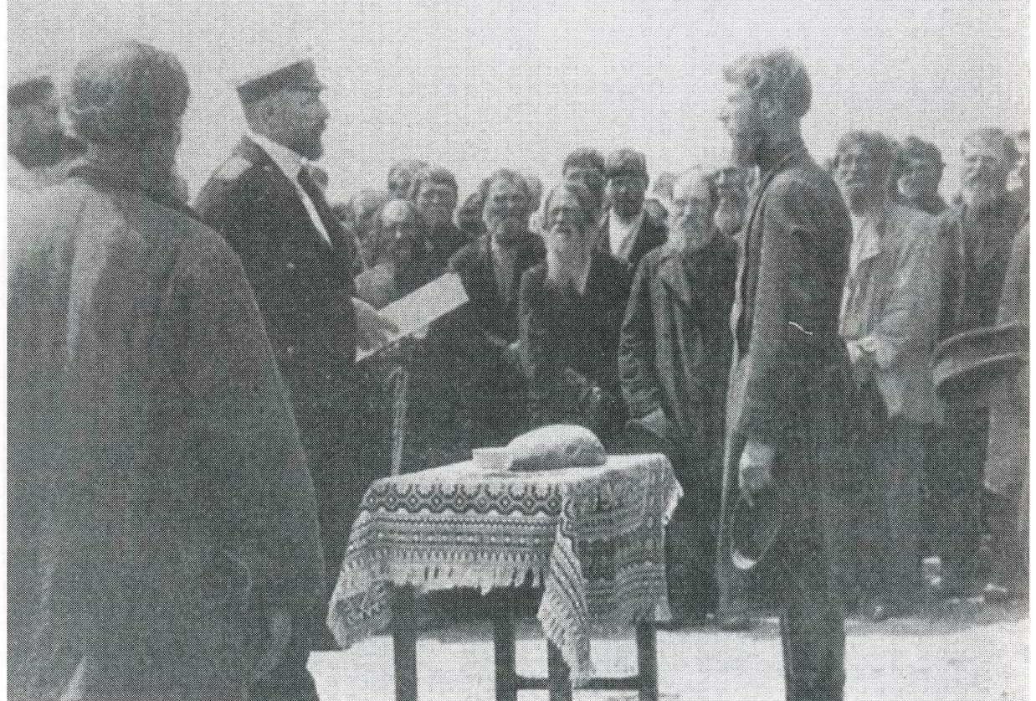
Швидка службова кар'єра Столипіна була, у значній мірі, пов'язана з його ораторськими здібностями, численними виступами в Думі, проектами реформування країни.

Slide 6
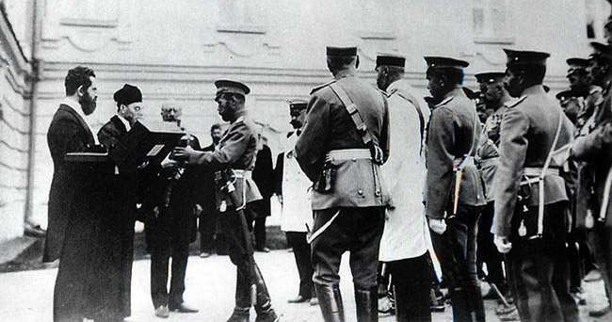
Політична діяльність.
Столипін проводив жорстку політику. За його наказом війська й поліція жорстоко карали учасників селянських заворушень, до в'язниць у великій кількості кидали студентів і старшокласників-гімназистів, політичні свободи було всіляко обмежувано. За таку антинародну політику у серпні 1906 на Столипіна вчинено замах. У відповідь він домігся запровадження військово-польових судів з правом винесення та виконання смертних вироків.

Slide 7
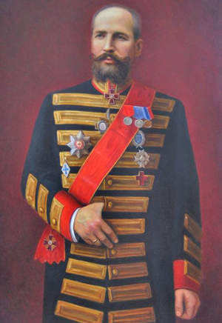
У червні 1907 уряд на чолі з Столипіним та за підтримки імператора Миколи II розпустив II Державну Думу і опублікував новий закон про вибори, який забезпечив повну перевагу у III Думі великих землевласників та підприємців і значно обмежив представництво національних країн. Таким чином ІІІ Дума стала «істинно російською».

Slide 8
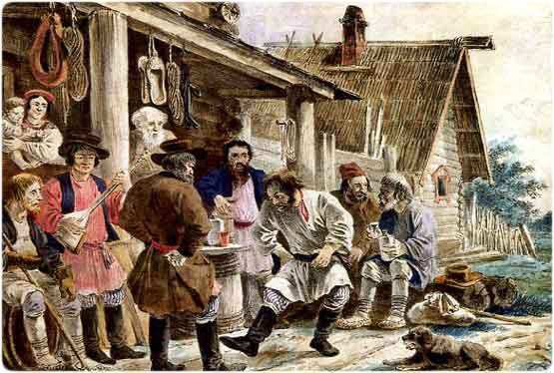
Аграрна (Столипінська) реформа
Аграрна реформа була спрямована на удосконалення селянського землекористування та мало торкалася приватного землеволодіння. Вона проводилася в 47 губерніях Європейської Росії (всі губернії, крім трьох губерній остзейських краю); не зачіпають козацьке землеволодіння і землеволодіння башкирів.

Slide 9
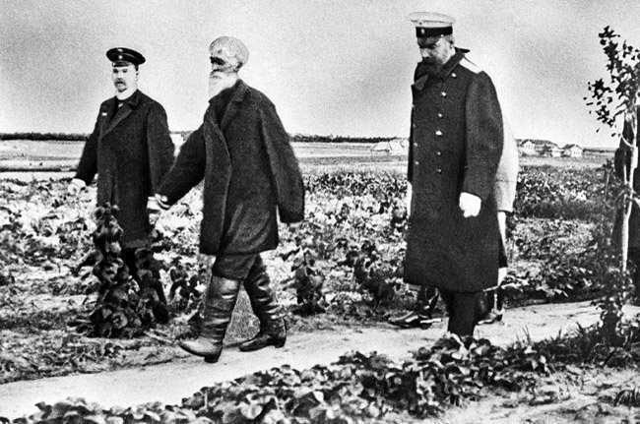
Наслідки аграрної реформи
Розвивався кооперативний рух.
Збільшилося число заможних селян.
За валовим збором хліба, Росія була на 1 місці у світі.
У 2,5 рази збільшилось поголів'я худоби.
На нові землі переселилися близько 2,5 млн осіб.

Slide 10
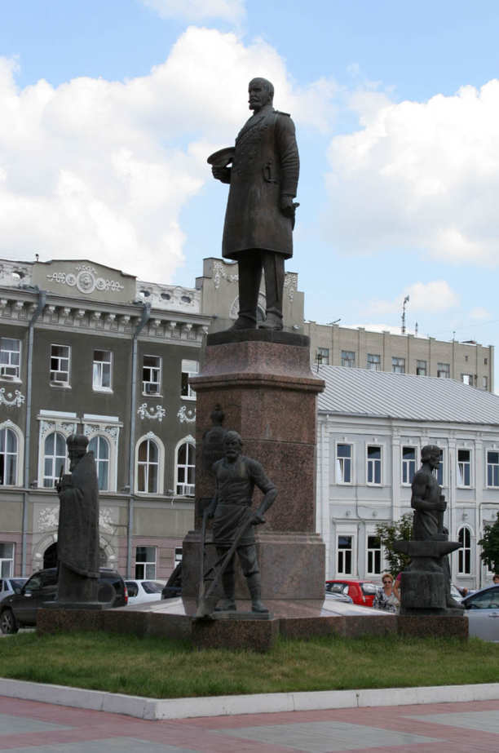
Політика проти інородців
Основну загрозу «російській православній цивілізації» Столипін вбачав у національному відродженні поневолених Росією народів. Тому в січні 1910 року видав циркуляр із забороною реєстрації товариств та видавництв так званих інородців. Згодом Петро Аркадійовіч в окремій інструкції роз'яснив губернаторам, що той документ стосується геть усіх товариств «інородницьких, зокрема й українських та єврейських, незалежно від їхніх цілей».
Пам’ятник Столипіну, встановлений у Саратові.

Slide 11
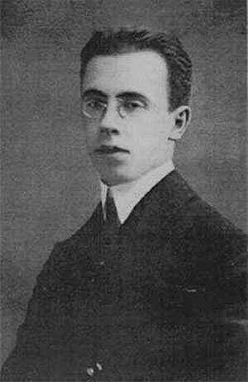
Смерть Столипіна.
У вересні 1911 року Столипін був убитий у Київському оперному театрі таємним агентом поліції, есером Д. Богровим.
Похований Петро Аркадійович на території Києво-Печерської лаври.
Богров — вбивця Століпина.

Slide 12
Дякую за увагу!!!

